Slide 1
El hidalgo de la Mancha: Capítulos 20-25

Slide 2
Capítulo 20 | Capítulo 21 | Capítulo 22 | Capítulo 23 | Capítulo 24 | Capítulo 25
100 | 100 | 100 | 100 | 100 | 100
200 | 200 | 200 | 200 | 200 | 200
300 | 300 | 300 | 300 | 300 | 300
400 | 400 | 400 | 400 | 400 | 400
500 | 500 | 500 | 500 | 500 | 500
La pregunta final

Slide 3
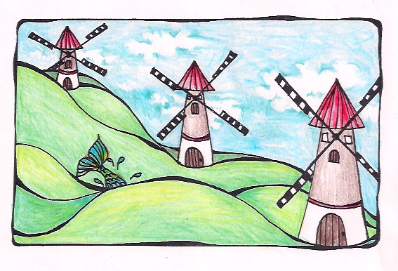
¿Cómo se llama el que tiene el retablo?
Se llama maese Pedro.

Slide 4
¿Qué interpretación tiene DQ del retablo?
Piensa que es la realidad.

Slide 5
¿Qué hizo DQ con el retablo?
Atacó las figuras del retablo con su espada, descabezándolas y destruyó el retablo.

Slide 6
¿Qué hizo DQ después de oír las palabras de maese Pedro?
Con calma le pagó por la destrucción del retablo y las figuras y pagaron por la cena de todos presentes.

Slide 7
Explica la historia del retablo.
Una princesa es prisionera en una torre de los moros. Su esposo llega y se escapan de la ciudad. Los moros los siguen.

Slide 8
¿Qué pensaron DQ y Sancho cuando vieron el barco atado a un árbol?
DQ pensó que era una invitación para embarcar y ayudar a un caballero oprimido o a una princesa aprisionada. Sancho pensó que era un barco de pescadores.

Slide 9
¿Por qué no podía nadar DQ?
No podía nadar por el peso de las armas.

Slide 10
¿Qué interpretación tiene DQ de los molineros?
Son monstruos.

Slide 11
¿Qué hicieron los pescadores al ver el barco destruído?
Atacaron a Sancho le pidieron a DQ que les pagara por la destrucción del barco.

Slide 12
¿Qué interpretación tiene DQ del barco y de la aventura?
Piensa que es un barco de encantadores y que un encantador le ha dado el barco y el otro encantador les hizo caer al agua.

Slide 13
¿Por qué los duques llevaron a DQ y a Sancho a su castillo?
Habían leído las aventuras de DQ y querían divertirse.

Slide 14
¿Quién era Altisidora?
Era la doncella de la duquesa que fingió enamorarse de DQ. Es una burla de los duques.

Slide 15
¿Quién era Pedro Reció?
Era el doctor de Barataria que prohibía que Sancho comiera los mejores platos con el pretexto de proteger su estómago. Fue otra burla de los duques.

Slide 16
Doble Doble

Slide 17
Explique la burla de Clavileño.
Era el caballo mágico de madera que podía volar con tal que Sancho y DQ lo montaran con una venda sobre los ojos. Los criados produjeron aire artificialmente para hacerles creer que estaban volando. Fue enviado por un encantador para que lo visitaran. La aventura termina con la explosión del caballo.

Slide 18
¿Por qué abandonó Sancho el gobierno de Barataria?
Recibió muchos golpes en la falsa batalla.

Slide 19
Verdadero/Falso. Sancho creyó que Clavileño podía volar.
Verdadero.

Slide 20
Audio
Doble
Doble

Slide 21
¿Cómo se llama el actor que tiene el papel de DQ? https://www.youtube.com/watch?v=W6DFP-pLaUs
John Lithgow

Slide 22
Verdadero/Falso:
En capítulo 23 los vaqueros atacaron a DQ.
Falso.

Slide 23
¿Qué dijo Merlín? ¿Quién era Merlín en realidad?
Dijo que Sancho tenía que darse 3.300 azotes para desencantar a Dulcinea. Era el mayordomo de los duques en realidad.

Slide 24
¿Dónde fue Sancho gobernador? ¿Por cuánto tiempo gobernó?
Fue gobernador de Barataria por una semana.

Slide 25
¿Por qué DQ acepta las condiciones del desafío?
No hay una belleza que pueda comparar con la hermosura de Dulcinea.

Slide 26
¿Quién ganó la última batalla?
El caballero de la Blanca Luna.

Slide 27
¿Cuáles eran las condiciones del desafío?
Si gana el caballero de la Blanca Luna, DQ confesará que su dama es más hermosa que Dulcinea y se retirará por un año. Si DQ gana, recibirá sus armas, su caballo y quedará a la disposión la cabeza del caballero de la Blanca Luna.

Slide 28
¿Qué pasó al final de la última batalla?
DQ confesó que Dulcinea era la doncella más hermosa del mundo. El caballero de la Blanca Luna no lo mató pero DQ tendría que retirarse a su aldea por un año.

Slide 29
¿Quién era el caballero de la Blanca Luna en realidad y por qué quería tener una batalla con DQ?
Sansón Carrasco. Quería hacerle volver a casa.

Slide 30
¿Cuál era el nombre de nacimiento de DQ?
Alonso Quijano.

Slide 31
¿Qué es otro nombre de DQ (un apodo de sus amigos)?
El Bueno.

Slide 32
¿Qué hizo DQ durante su corta enfermedad?
Hizo su testamento, recobró su razón, vio claramente el error en que había vivido sus últimos años y renunció los libros de caballerías.

Slide 33
¿Por qué murió DQ al final?
Perdió su honra en la última batalla. Cuando tenía que retirarse, perdió sus sueños.

Slide 34
Escriban todas las burlas de los duques.
Merlín
Clavileño
Altisidora
Barataria
Pedro Recio
La falsa batalla

